Slide 1
Алгоритмы и структуры данных
Лекция 4. Динамические структуры данных

Slide 2
Вектор (Vector)
Стандартный шаблон обобщённого программирования языка C++ std::vector<T> — реализация динамического массива.

Slide 3
Вектор
Для создания вектора нам понадобится подключить библиотеку — <vector>, в ней хранится шаблон вектора.
#include <vector>
Далее, чтобы объявить вектор, нужно пользоваться конструкцией ниже:
vector < тип данных > <имя вектора>;
vector <int> ivector = {1, 2, 3, 3};
vector <string> ivector = {"C", “F", “A"};

Slide 4
Вектор
Функция push_back() добавляет ячейку в конец вектора.
Функция pop_back() все делает наоборот — удаляет одну ячейку в конце вектора.
#include <iostream>
#include <vector>
using namespace std;
int main() {
vector <string> vec_string;
vec_string.push_back("апельсин"); // добавляем
vec_string.push_back("груша"); // четыре
vec_string.push_back("яблока"); // элемента
vec_string.push_back("вишня"); // в конец вектора
vec_string.pop_back(); // удаляем элемент
}

Slide 5
Вектор
Функция insert() позволяет добавлять элементы и в начало вектора.
<имя вектора>.insert(<итератор>, <значение>);
Для того, чтобы просмотреть первую и последнюю ячейки используют функции: front() и back().
int front_num = ivector.front();
int back_num = ivector.back();
for (int i = 0; i < ivector.size(); i++) {
cout << ivector[i] << " ";
}
begin (),
end (),
size (),
max_size (),
resize (),
empty (),
…..
for (auto i : ivector) {
cout << i << " ";
}

Slide 6
Ключевая разница между вектором C ++ и массивом
Vector - это последовательные контейнеры, а Array - структура данных более низкого уровня.
Vector поставляется в виде шаблонного класса в C ++ с родителем в качестве класса Collection, тогда как Array является структурой данных более низкого уровня со своими собственными специфическими свойствами.
Вектор не основан на индексе и имеет функции, в то время как массивы являются структурами данных на основе индекса, причем наименьший адрес предоставляется первому элементу, а наибольший адрес предоставляется последнему элементу в массиве.
Вектор является динамическим по своей природе, то есть его размер автоматически увеличивается при увеличении количества вставляемых элементов, тогда как массивы имеют фиксированную структуру размера, после инициализации их невозможно сбросить.
Вектор лучше подходит для частой вставки и удаления, тогда как массивы гораздо лучше подходят для сценария частого доступа к элементам.

Slide 7
Ключевая разница между вектором C ++ и массивом
Вектор занимает гораздо больше памяти в обмен на способность управлять хранилищем и динамически расти, тогда как массивы - это эффективная для памяти структура данных.
Vector является производным от Collection, которая содержит более общий тип данных, тогда как Array является фиксированным и хранит более строгий тип данных.
Вектор хранит элементы в смежной области памяти и обеспечивает прямой доступ к элементу с помощью оператора индекса, тогда как массив Array содержит элементы с их расположением в памяти, которые являются смежными по своей природе.
Vector требует больше времени для доступа к элементам, в то время как непрерывное свойство Array делает их высокоэффективными для доступа к элементам.

Slide 8
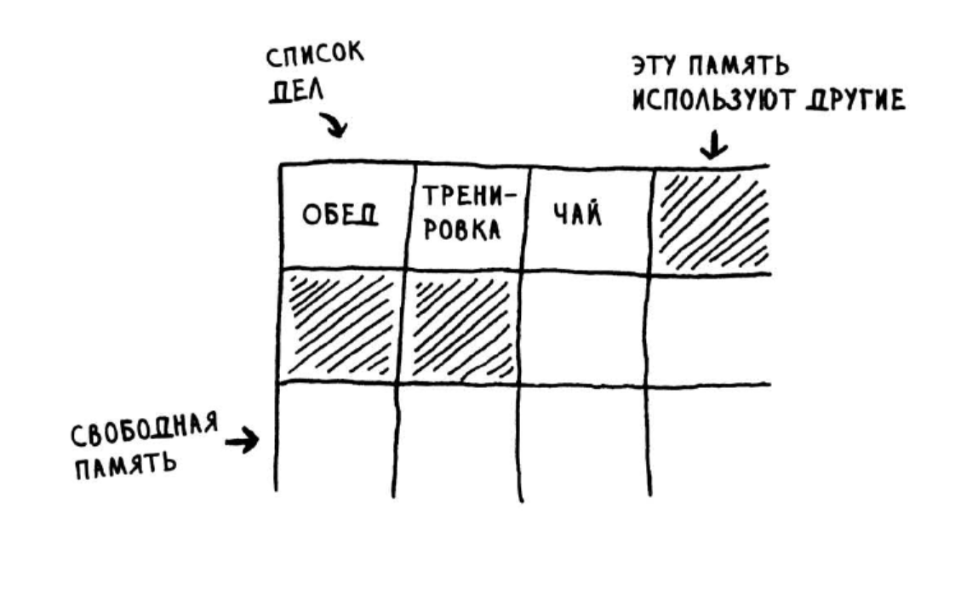

Slide 9
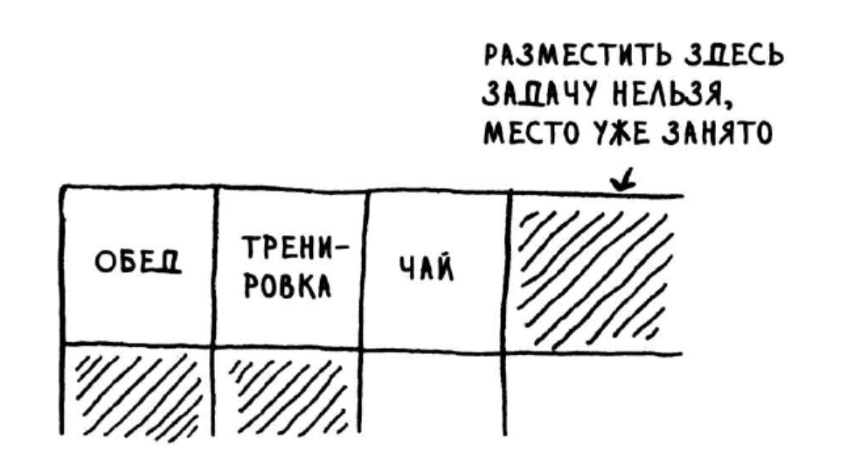

Slide 10
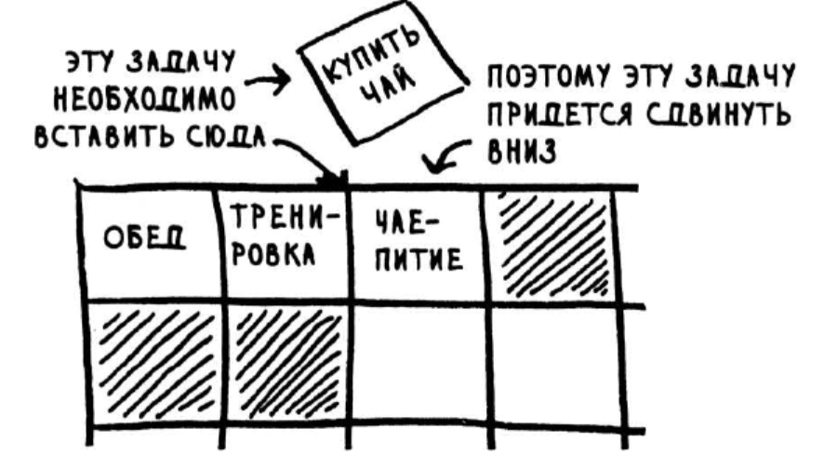

Slide 11
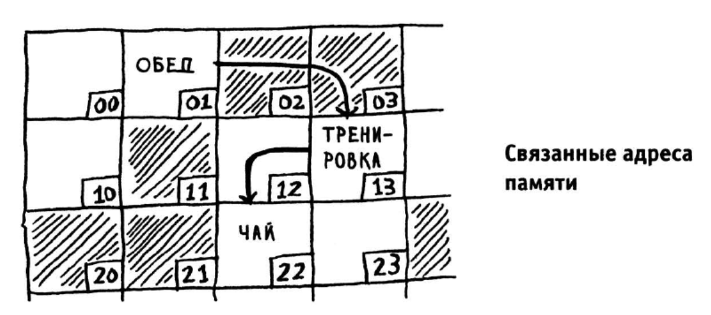

Slide 12
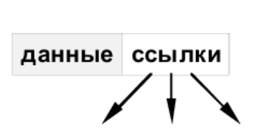
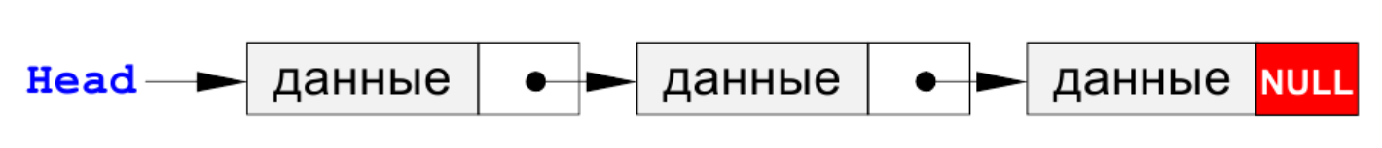
Списки
Списки – это структура данных, которая представляют собой отдельные элементы, связанные с помощью ссылок.
Каждый элемент (узел) состоит из двух областей памяти: поля данных и ссылок. Ссылки – это адреса других узлов этого же типа, с которыми данный элемент логически связан.

Slide 13
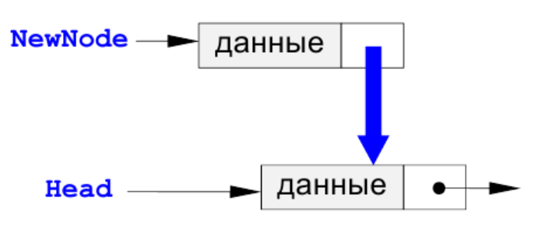
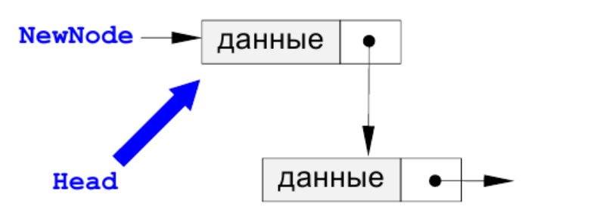
Списки
Добавление узла в начало списка

Slide 14
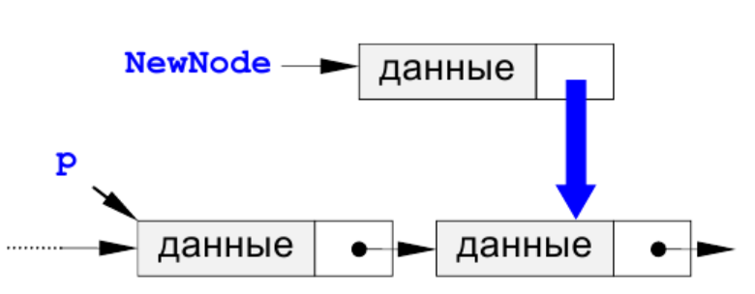
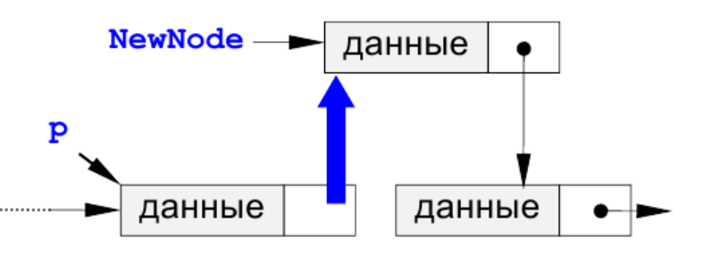
Списки
Добавление узла после заданного

Slide 15
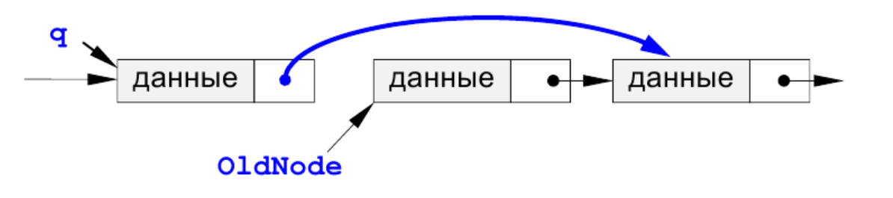
Списки
Удаление узла

Slide 16
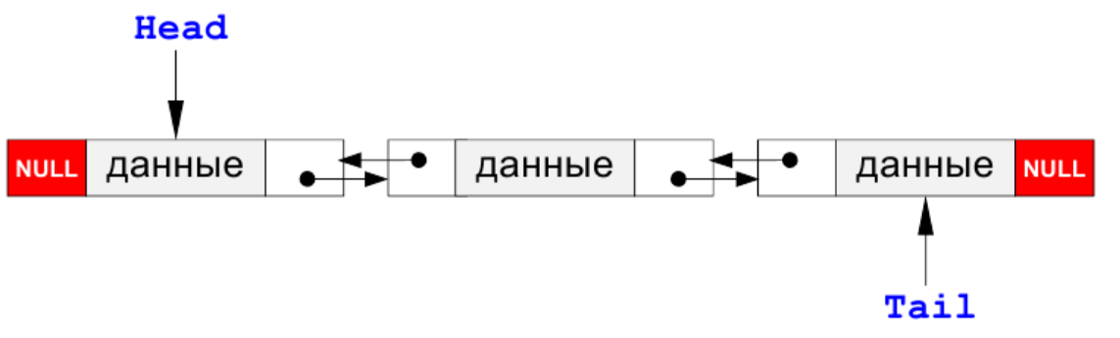
Двусвязный список

Slide 17
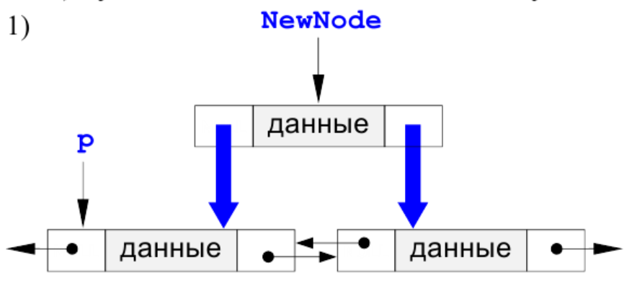
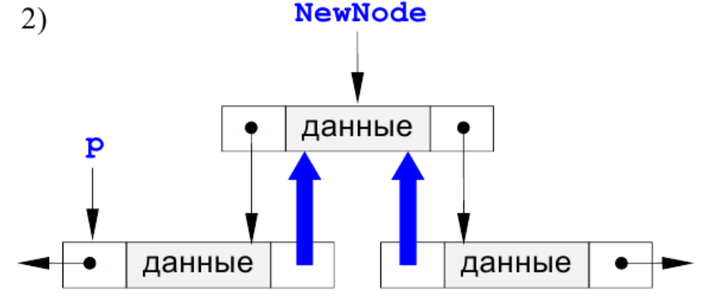
Двусвязный список
Добавление узла после заданного

Slide 18
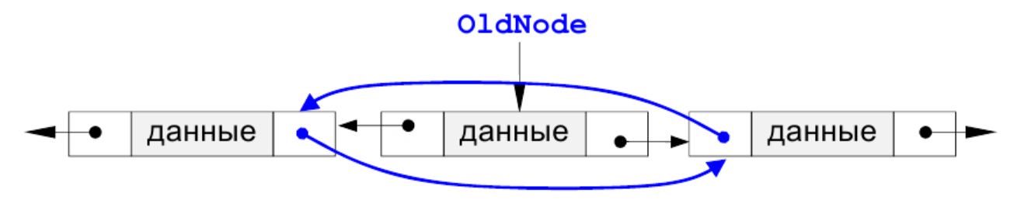
Двусвязный список
Удаление узла

Slide 19
Стек (Stack)
Стек – это упорядоченный набор элементов, в котором добавление новых и удаление существующих элементов допустимо только с одного конца, который называется вершиной стека.

Slide 20
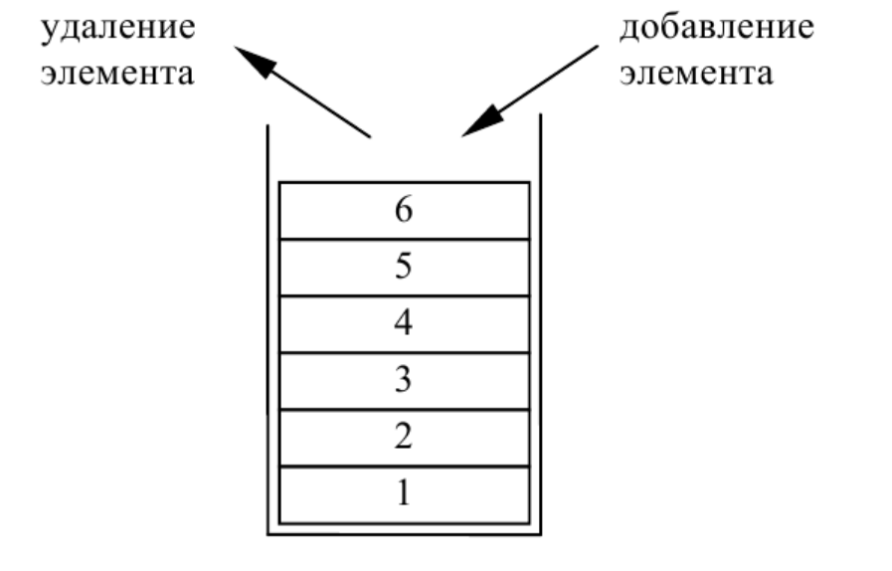

Стек
Стек называют структурой типа LIFO (Last In – First Out) – последним пришел, первым ушел.
Стек похож на стопку с тарелками, уложенные одна на другую – чтобы достать какой-то тарелку надо снять все тарелки, которые лежат на ней, а положить новую тарелку можно только сверху всей стопки.

Slide 21
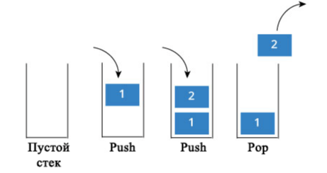
Стек
Для работы со стеком есть две операции – добавление элемента
на вершину стека (Push) и снятие элемента с вершины стека (Pop).
Функция Push(<значение>) добавляет элемент на вершину стека, при этом размер стека увеличивается на единицу.
Функция Pop() возвращает символ, «снятый» с вершины стека, при этом размер стека уменьшается на единицу.

Slide 22
Стек
#include <iostream>
#include <stack> // подключаем библиотеку для использования стека
using namespace std;
int main() {
stack <int> steck; // создаем стек
int i = 0;
cout << "Введите шесть любых целых чисел: " << endl; // предлагаем пользователю
// ввести 6 чисел
while (i != 6) {
int a;
cin >> a;
steck.push(a); // добавляем введенные числа
i++;
}
cout << "Верхний элемент стека: " << steck.top() << endl; // выводим верхний элемент
steck.pop(); // удаляем верхний элемент
return 0;
}

Slide 23
Очередь (Queue)
Очередь – это упорядоченный набор элементов, в котором добавление новых элементов допустимо с одного конца (он называется концом очереди), а удаление существующих элементов – только с другого конца, который называется началом очереди.

Slide 24
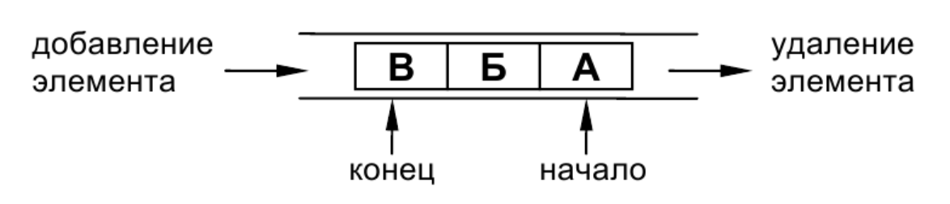
Очередь
Хорошо знакомой моделью является очередь в магазине. Очередь называют структурой типа FIFO (First In – First Out) – первым пришел, первым ушел.
Для добавления в очередь нового элемента нужно воспользоваться функцией — push(). В круглых скобках должно находится значение, которое мы хотим добавить.
Если нам понадобилось удалить первый элемент нужно оперировать функцией pop(). В круглых скобках уже не чего не нужно указывать!

Slide 25
Очередь
#include <iostream>
#include <queue> // подключили библиотеку queue
using namespace std;
int main() {
queue <int> q; // создали очередь q
for (int h = 0; h < 7; h++) {
int a;
cin >> a;
q.push(a); // добавляем в очередь элементы
}
cout << "Самый первый элемент в очереди: " << q.front() << endl; // выводим первый
// элемент очереди
q.pop(); // удаляем элемент из очереди
cout << "Новый первый элемент (после удаления): " << q.front() << endl;
return 0;
}

Slide 26
Дек (Deque)
Дек - это упорядоченный набор элементов, в котором добавление новых и удаление существующих элементов допустимо с любого конца.
Дек может быть реализован на основе массива или двусвязного списка. Для дека разрешены четыре операции:
1) добавление элемента в начало;
2) добавление элемента в конец;
3) удаление элемента с начала;
4) удаление элемента с конца.
Их можно реализовать, используя процедуры для стека и очереди.

Slide 27
Словарь (Map)
Cловарь - Это ассоциативный контейнер, который работает по принципу — [ключ — значение].

Slide 28
Словарь
Словарь схож по своему применению с вектором и массивом, но есть некоторые различия:
1. Ключом может быть все что угодна. От обычной переменной до класса.
mp1[0] = 7; // ключ - число mp2["zero"] = 4; // ключ - строка
1 2 3 4 5 | map <string, string> book = {{"Hi", "Привет"}, {"Student", "Студент"}, {"!", "!"}}; cout << book["Hi"];
2. При добавлении нового элемента контейнер будет отсортирован по возрастанию.

Slide 29
Словарь
1 2 3 4 5 | map <string, int> book = {{"Деканат", 3993389}, {"Староста", 5557799}, {"Мама", 1238746} {"Маша", 9873689}}; cout << book["Мама"];
6
insert
erase
mp.insert( num_1, num_2);
telefon = book.find("Маша");
passport.erase(telefon);
num_1 — ключ.
num_2 — значение.
find
Функция определяет, есть ли определенный ключ в контейнере.
Если он есть, то передать итератор на его местоположение.
Если его нет, то передать итератор на конец контейнера.

Slide 30
Словарь
#include <iostream>
#include <map> // подключили библиотеку
using namespace std;
int main() {
map <string, string> book;
book["book"] = "книга";
map <string, string> :: iterator it, it_2;
it = book.find("book");
cout << it->second << endl;
it_2 = book.find("books");
if (it_2 == book.end()) {
cout << "Ключа со значением 'books' нет";
}
system("pause");
return 0;
}

Slide 31
Множество (Set)
Set — это контейнер, который автоматически сортирует добавляемые элементы в порядке возрастания. Но при добавлении одинаковых значений, set будет хранить только один его экземпляр. По другому его еще называют множеством.

Slide 32
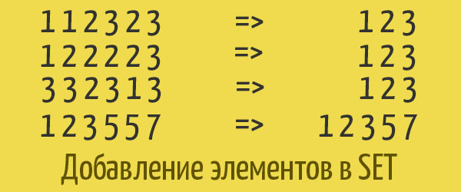
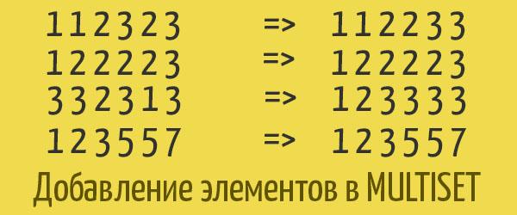
Множество
set < [тип] > <имя>
multiset < [тип] > <имя>
set <int> st{1, 2, 3, 4, 5};
multiset — это контейнер, который также будет содержать элементы в отсортированном порядке при добавлении, но он хранит повторяющееся элементы, по сравнению с множеством set. Часто его называют мультимножество.
multiset <int> st{1, 2, 3, 4, 5};

Slide 33
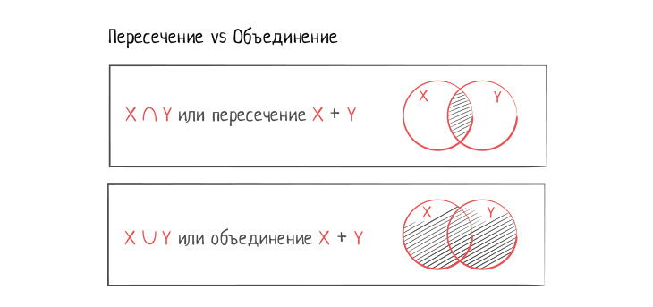
Множество

Slide 34
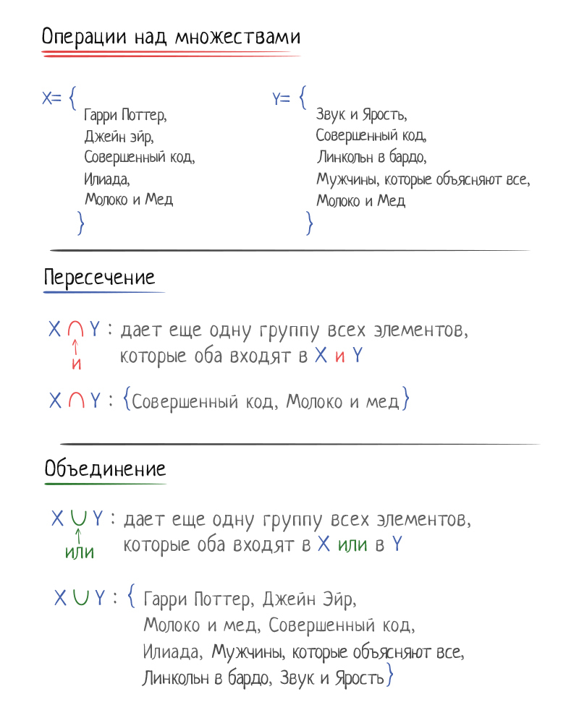
Множество

Slide 35
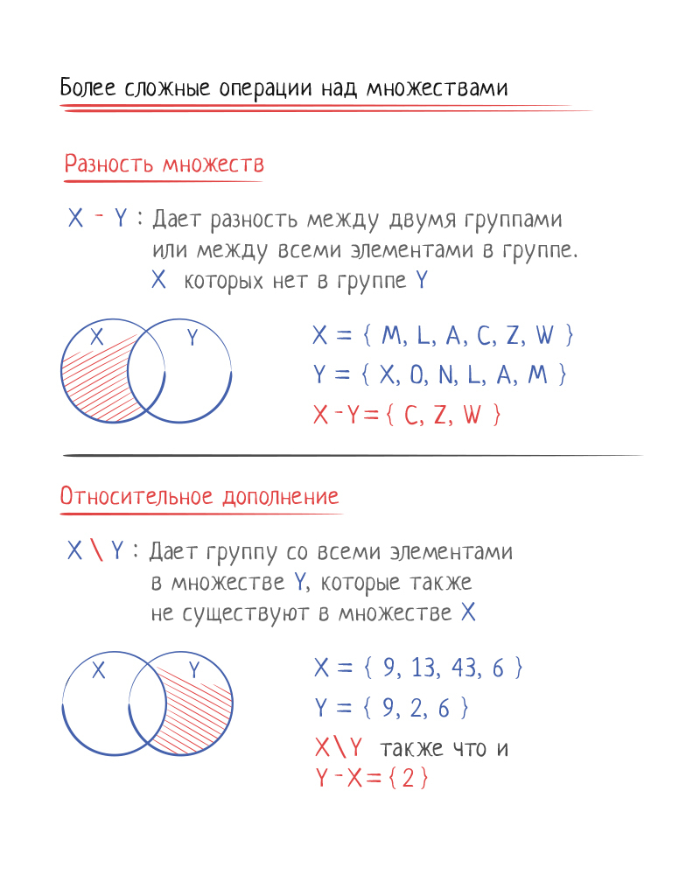
Множество

Slide 36
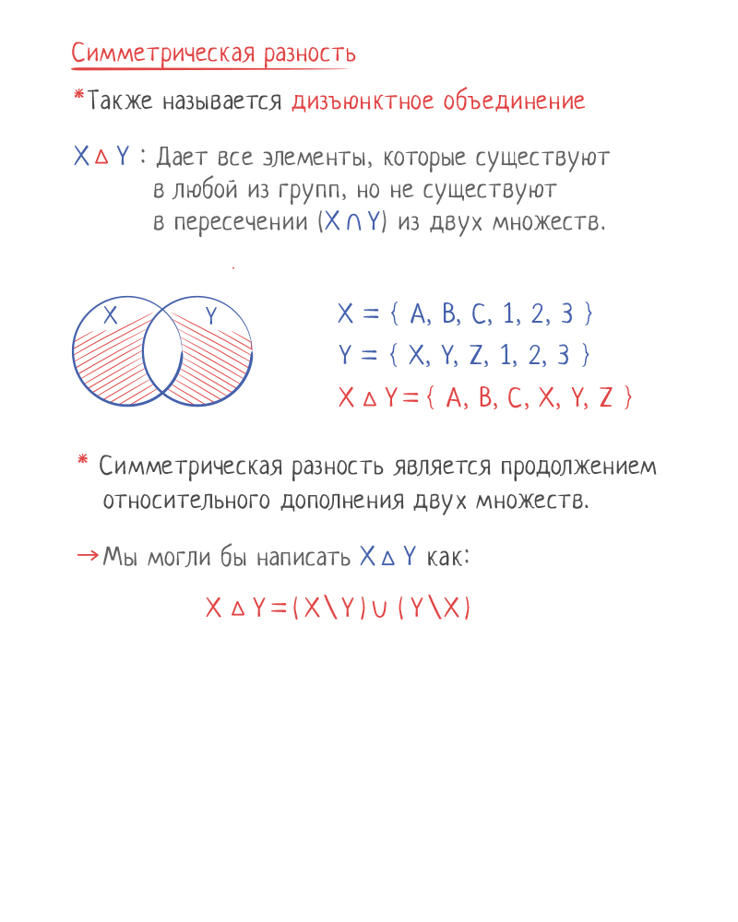
Множество

Slide 37
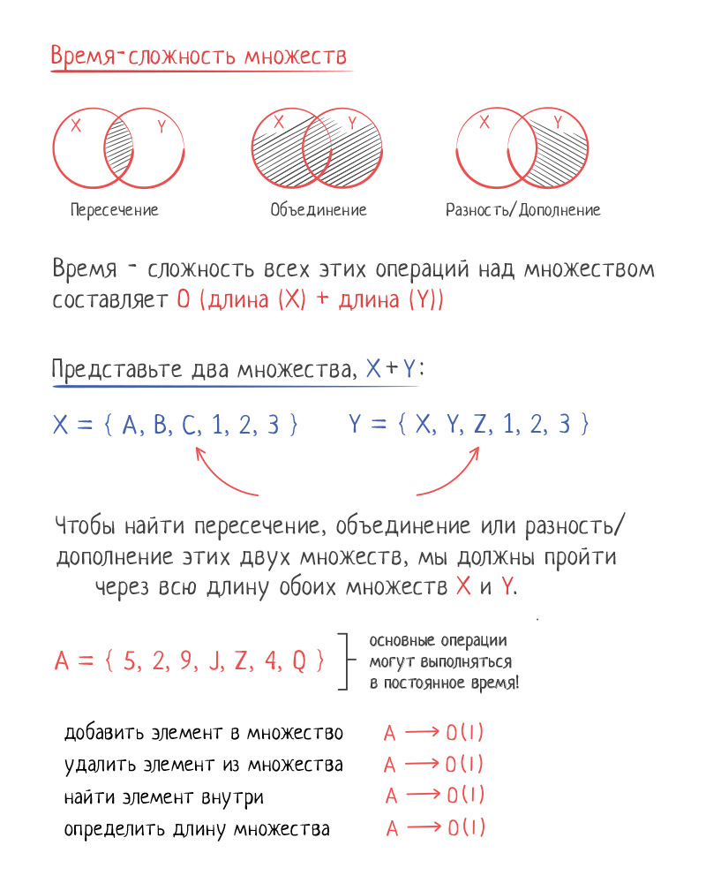
Множество

Slide 38
Оценка О-большое
 | Создание | Поиск | Вставка | Удаление
Массив | O(1) | O(N) | O(N) | O(N)
Стек | O(N) | O(N) | O(1) | O(1)
Очередь | O(N) | O(N) | O(1) | O(1)
Односвязный Список | O(N) | O(N) | O(1) | O(1)
Двухсвязный список | O(N) | O(N) | O(1) | O(1)
Множество | O(1) | O(1) | O(1) | O(1)

Slide 39
Есть символьная строка, которая может содержать три вида скобок: (), [] и {}. Определить, верно ли расставлены скобки (символы между скобками не учитывать).
Например,
в строках ()[{}] и [{}([])] скобки расставлены верно,
а в строках ([)] и ]]]((( - неверно.

Slide 40
Допустим, вы пишете приложение для приема заказов от посетителей
ресторана. Приложение должно хранить список заказов. Официанты
добавляют заказы в список, а повара читают заказы из списка и вы­
полняют их. Заказы образуют очередь: официанты добавляют заказы
в конец очереди, а повар берет первый заказ из очереди и начинает
готовить.
Какую структуру данных вы бы использовали для реализации этой очереди: массив или связанный список?

Slide 41
Проведем мысленный эксперимент. Допустим, Facebook хранит список имен пользователей. Когда кто-то пытается зайти на сайт Facebook, система пытается найти имя пользователя. Если имя входит в список имен зарегистрированных пользователей, то вход разреша­ется. Пользователи приходят на Facebook достаточно часто, поэтому поиск по списку имен пользователей будет выполняться часто. Будем считать, что Facebook использует бинарный поиск для поиска в спи­ске. Бинарному поиску необходим произвольный доступ - алгоритм должен мгновенно обратиться к среднему элементу текущей части списка. Зная это обстоятельство, как бы вы реализовали список поль­зователей: в виде массива или в виде связанного списка?

Slide 42
Пользователи также довольно часто создают новые учетные записи на Facebook. Предположим, вы решили использовать массив для хране­ния списка пользователей. Какими недостатками обладает массив для выполнения вставки?
Допустим, вы используете бинарный поиск для нахождения учетных данных. Что произойдет при добавлении новых пользователей в массив?

Slide 43
Игра: Ханоиская башня. Как можно реализовать?
Имеется список со значениями. Необходимо удалить повторяющиеся элементы.
Предложите алгоритм решения при О(N).

Slide 44
Алгоритм возведения в степень. Как уменьшить количество операций при возведений в степень 11⁶⁴⁰ ?
Генератор случайных чисел 0….7 при возможном кубике 1..5

